Slide 1
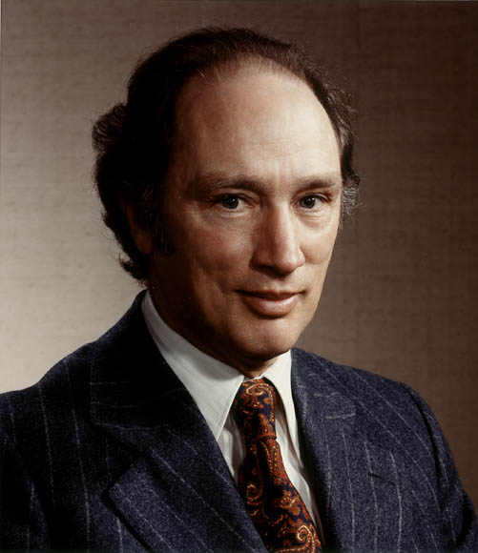
Pierre Trudeau
Le 15e Premier Ministre

Slide 2
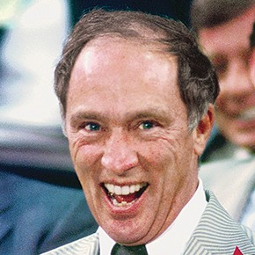
Sa Vie Privée
Il est né le 18 octobre 1919 à Montréal
Marié Margaret Sinclair.
Catholique
Il pratiquait le judo dans son milieu des années 30

Slide 3
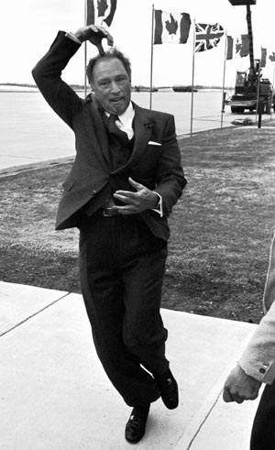
Personalité
Personnalité Colorée
Ses Idées Progressistes
Nationaliste

Slide 4
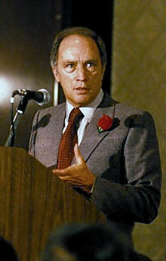
La Vie Dans les Politiques
Ministre de la Justice sous Lester B. Pearson
Les 1968 Résultats du vote
Devenir leader de la partie libérale en 1968

Slide 5
1968 résultats des élections
Les 1968 Résultats
du vote

Slide 6
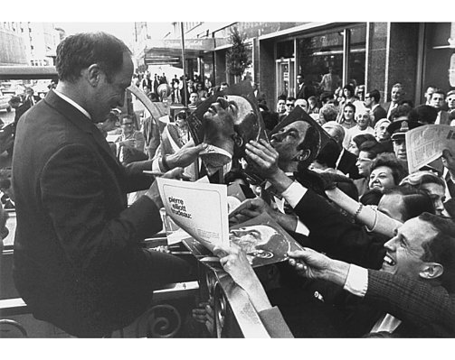
La Vie Dans les Politiques
Vaincre mouvement séparatiste français
Gagner
l'indépendance constitutionnelle
de Grande-Bretagne

Slide 7
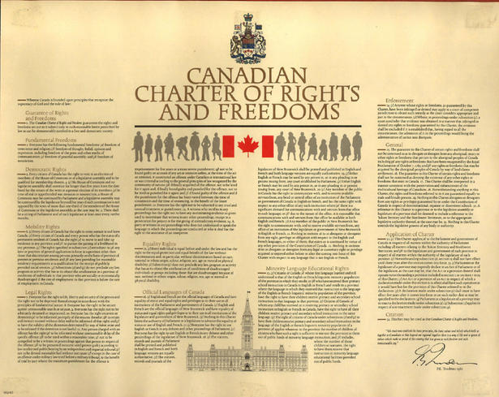
Héritage
Réformer beaucoups des lois
La constitution du Canada

Slide 8
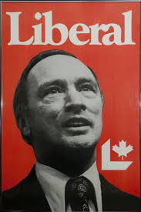
Héritage
Établir bonnes relations diplomatiques avec Chine et France
Premier au sommet liste des 10 héros canadiens

Slide 9
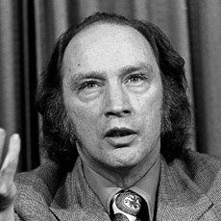
Le Petit Examen

Slide 10
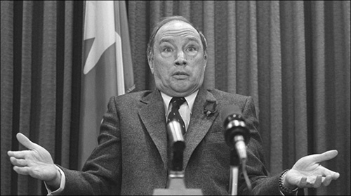
Le Petit Examen
Après Pierre Trudeau à la retraite at-il continuer avec le judo?(vrai/faux)
Qui est venu avant Trudeau en tant que ministre de la Justice?
A)Lester B. Pearson
B)Barbra Streisand
C)Gérard D. Levesque

Slide 11
Le Petit Examen
3. Combien d'enfants Pierre at-il eu?
1
3
4
4. Quand était la première fois que Pierre Trudeau mener le parti libéral?
A) 1964 B)1972 C)1968

Slide 12
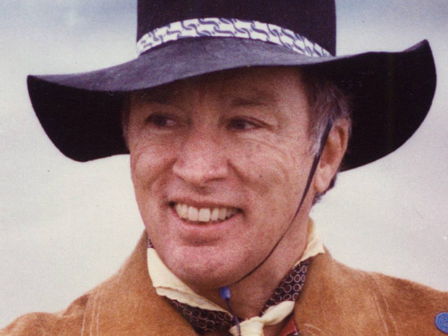
Le Petit Examen
5. Quels sont les deux pays avait Pierre améliorer les relations avec?
A) Chine et France
B) Grande-Bretagne et Chine
C) France et Allemagne
D) Allemagne et Grande-Bretagne

